Slide 1
Муниципальное бюджетное дошкольное образовательное учреждение детский сад «Аян» с.Аянгаты младшая группа «Колокольчики»
09.02.2022
1-ое занятие: Экология
Тема: Котенок Пушок

Slide 2
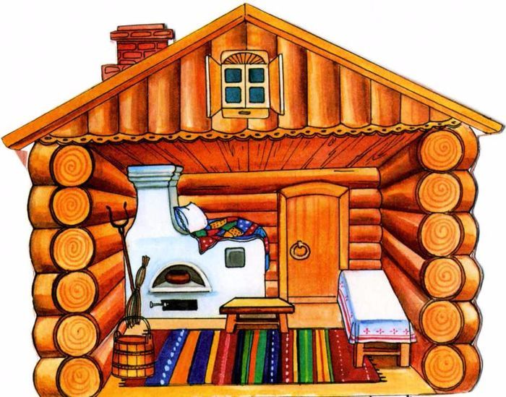
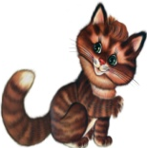
Цель: Дать детям представления о домашних животных и их детёнышах. Знакомить с русским бытом формировать доброе отношение к животным.

Slide 3
